Slide 1

NAM CAO
ĐỜI VIẾT VÀ NGHIỆP VĂN

Slide 2

TRẦN HỮU TRI

Slide 3
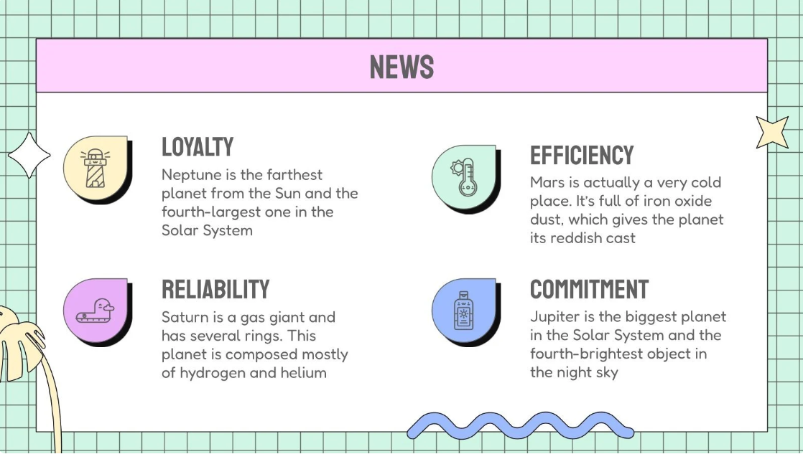
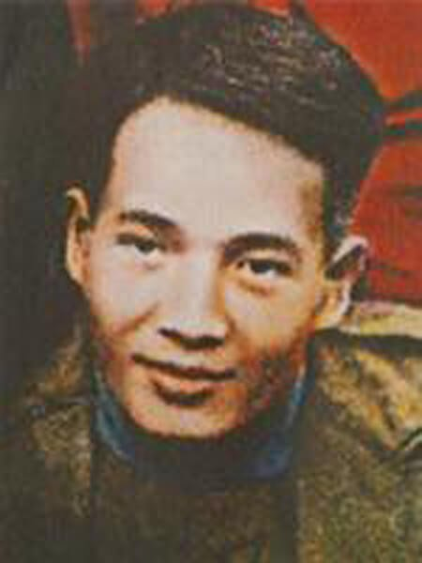
I. TRẦN HỮU TRI
Nam Cao sinh năm 1915
Nam Cao tên thật là Trần Hữu Tri, quê ông ở làng Đại Hoàng, tổng Cao Đà, huyện Nam Xang. Bút danh Nam Cao rút từ hai chữ Nam Xang, Cao Đà tên quê

Slide 4
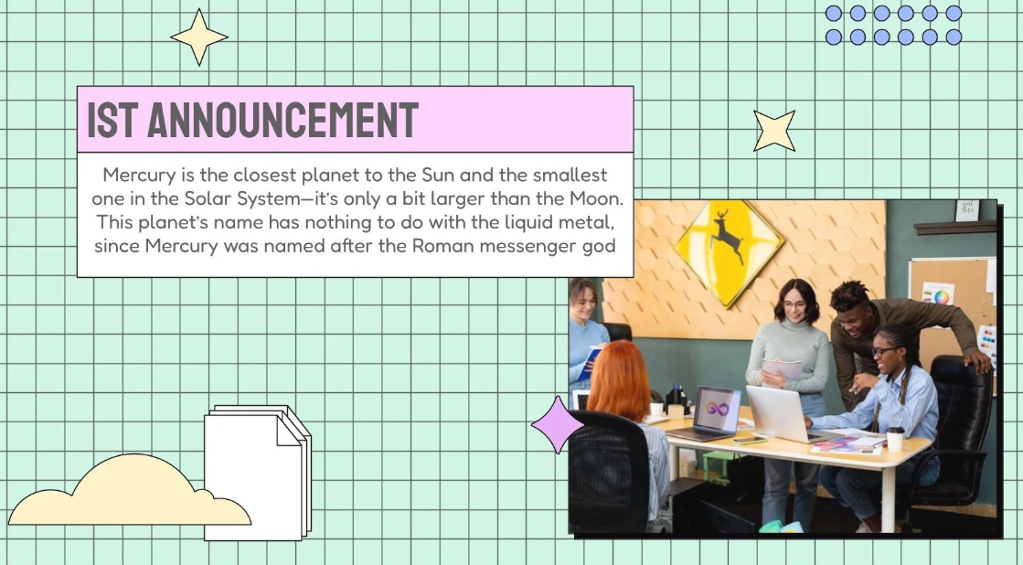
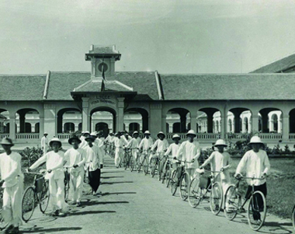
I. TRẦN HỮU TRI
Chính từ thành phố phương Nam ấy, chàng thư ký hiệu may bắt đầu cầm bút tập viết văn. Hơn 2 năm sau, trở ra Bắc tự học để thi đậu bằng Thành chung, từ đó kiếm sống bằng dạy học tư và viết văn.

Slide 5
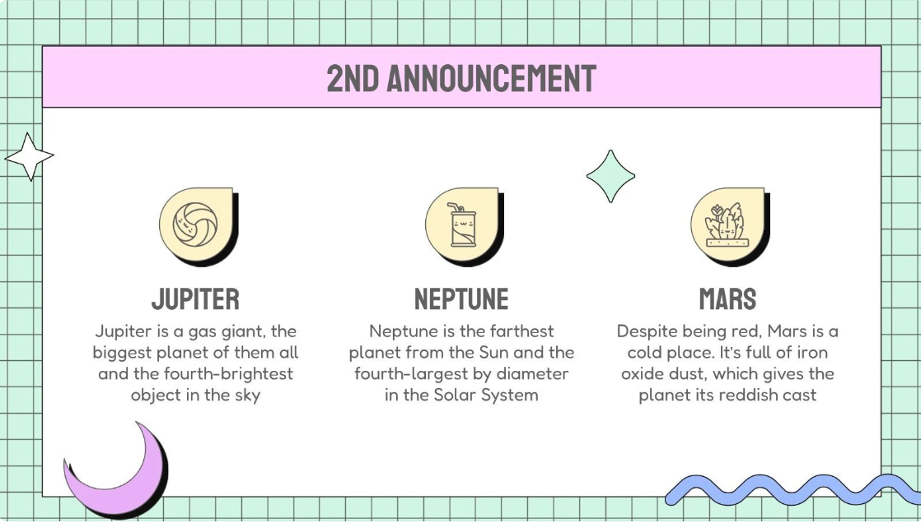
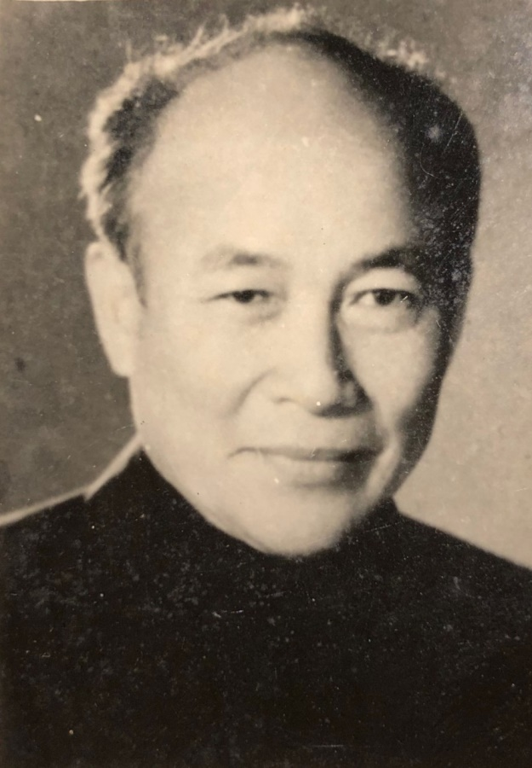
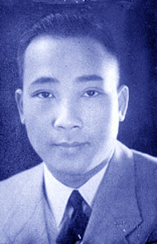
I. TRẦN HỮU TRI
Nhà văn Tô Hoài và Vũ Bằng - từng là thư ký tòa soạn báo Tiểu thuyết thứ bảy.

Slide 6

I. TRẦN HỮU TRI
“...Nhắc đến Nam Cao, bây giờ tôi có tiếc điều gì, ấy là tiếc đã không biết Nam Cao sớm hơn một chút...” -Vũ Bằng-

Slide 7

I. TRẦN HỮU TRI
+ Trước khi được việc viết báo yên ổn cho tiểu thuyết thứ bảy, tất cả sự sinh sống của gia đình ông dựa trên một giàn trầu. Cứ đến phiên chợ thì bà anh lại hái trầu đem bán.
"Nhưng bán trầu mà sống được cả nhà ư?"

Slide 8
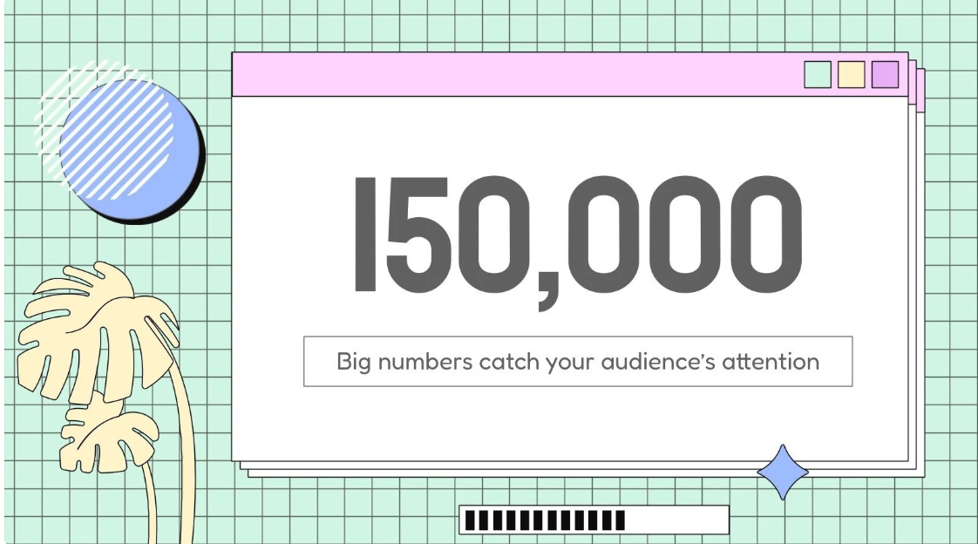
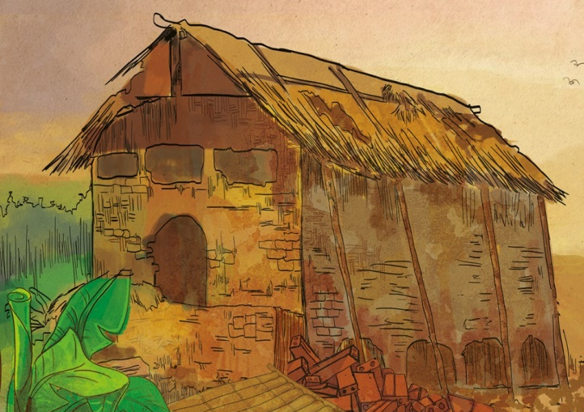
Sau này, khi bắt đầu nghề viết Nam Cao lại lận đận tìm chỗ đứng cho mình trong văn đàng Việt Nam thời thơ mới.
Vũ Bằng kể: “Ngay lúc Tiểu thuyết thứ bảy ra khổ lớn, Nam Cao đã có viết mấy truyện gửi về nhà báo, nhưng toà soạn cũ không đăng."

Slide 9
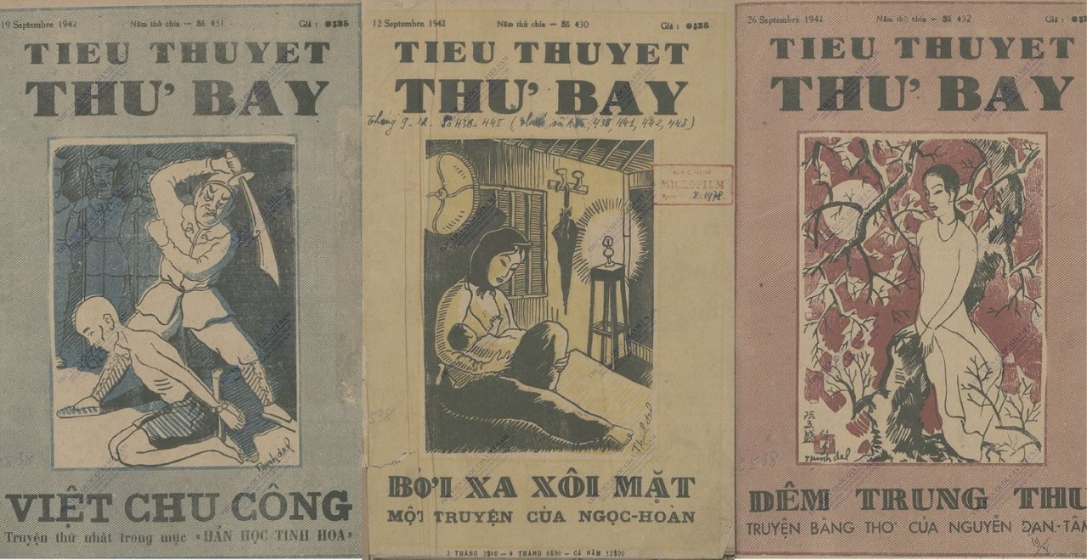
*“Tiểu thuyết thứ bảy” là tờ báo văn học tồn tại lâu nhất trước Cách mạng tháng Tám tập hợp được nhiều cây bút có “máu mặt”.
"Tuy nhiên,với một ngòi bút như Nam Cao thì người ta đâu có thờ ơ, ghẻ lạnh mãi được!"

Slide 10

NAM CAO
ĐỜI VIẾT VÀ NGHIỆP VĂN

Slide 11
1
NAM CAO TRƯỚC CÁCH MẠNG
NAM CAO VÀ NHỮNG TRANG VĂN THÊU DỆT TỪ HIỆN THỰC CUỘC SỐNG
2
NAM CAO
ĐỜI VIẾT VÀ NGHIỆP VĂN
VỊ TRÍ CỦA NAM CAO TRONG VĂN ĐÀN VIỆT NAM TRƯỚC CÁCH MẠNG
3
4
NAM CAO SAU CÁCH MẠNG

Slide 12
1
NAM CAO TRƯỚC CÁCH MẠNG
NAM CAO VÀ NHỮNG TRANG VĂN THÊU DỆT TỪ HIỆN THỰC CUỘC SỐNG
2
NAM CAO
ĐỜI VIẾT VÀ NGHIỆP VĂN
VỊ TRÍ CỦA NAM CAO TRONG VĂN ĐÀN VIỆT NAM TRƯỚC CÁCH MẠNG
3
4
NAM CAO SAU CÁCH MẠNG

Slide 13
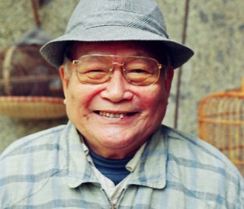
1.NAM CAO TRƯỚC CÁCH MẠNG
Tô Hoài đến học thêm tiếng Pháp. “Tôi gọi anh là ông giáo Tri. Nam Cao biết tôi ít tuổi hơn anh, văn hóa kém anh nhưng về sau anh thấy tôi đã viết được truyện đăng báo. Tôi nghĩ việc đó có thể khuyến khích anh. Nam Cao đã đỗ bằng “đíp lôm” thích viết văn, thế mà đến nay vẫn lận đận”, Tô Hoài cho biết.
Từ đây, hai người trở thành đôi bạn tri kỷ. Chia sẻ buồn vui từ trang viết.
NHÀ VĂN TÔ HOÀI

Slide 14

1.NAM CAO TRƯỚC CÁCH MẠNG
Cuộc đời nhà giáo của Nam Cao không kéo dài.
Trường tư Công Thành bị đóng cửa vì lính Nhật trưng dụng làm chuồng ngựa

Slide 15
1.NAM CAO TRƯỚC CÁCH MẠNG
Tô Hoài lại chia sẻ thêm về những ngày tháng đầu tiên với Nam Cao :"Mỗi tháng, chúng tôi bận viết vào mấy ngày cuối tháng. Có khi, chúng tôi phải viết đổi tay cho nhau mới kịp. Nam Cao thạo tả nhân vật, tôi nhờ anh viết cho tôi những đoạn như thế. Lúc Nam Cao buồn ngủ hay chán viết, anh bảo tôi: “Cậu làm hộ mình thế này nhé. Sắp mưa, bờ ao có bụi tre. Buổi chiều, mấy trang cũng được”. Tôi vốn thích tả cảnh. Tôi lia hộ bạn vài trang như anh đã phác.

Slide 16
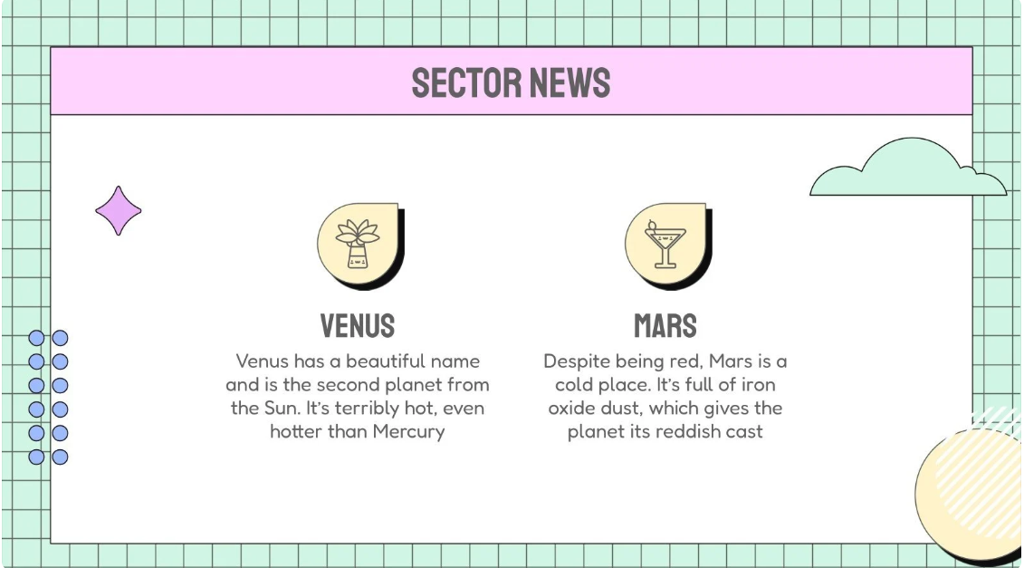
1.NAM CAO TRƯỚC CÁCH MẠNG
Nam Cao bắt đầu viết. Xuất hiện trong Văn Đàn bằng một số bài thơ, truyện ngắn chịu nhiều ảnh hưởng của văn học lãng mạn đương thời.
Tuy nhiên lại không mấy thành công và được ít sự chú ý.
"Chỉ đọc độ nửa trang đầu, tôi đã cảm thấy một truyện “đăng được”, đọc xong thì tôi bị Nam Cao cám dỗ. Ngay buổi tối hôm đó, tôi hì hụi dở hết cả chồng bài cũ ra kiểm thì thấy Nam Cao còn có hai truyện nữa (Trong đó có truyện người say rượu ngã ra như một cái bóng). Tôi đọc luôn một hơi và ngay sáng hôm sau, tôi sửa qua vài chữ, vẽ maket, đặt truyện của Nam Cao lên trang nhất, kèm một cái sa-pô giới thiệu một văn tài mới...”. (Vũ Bằng)

Slide 17

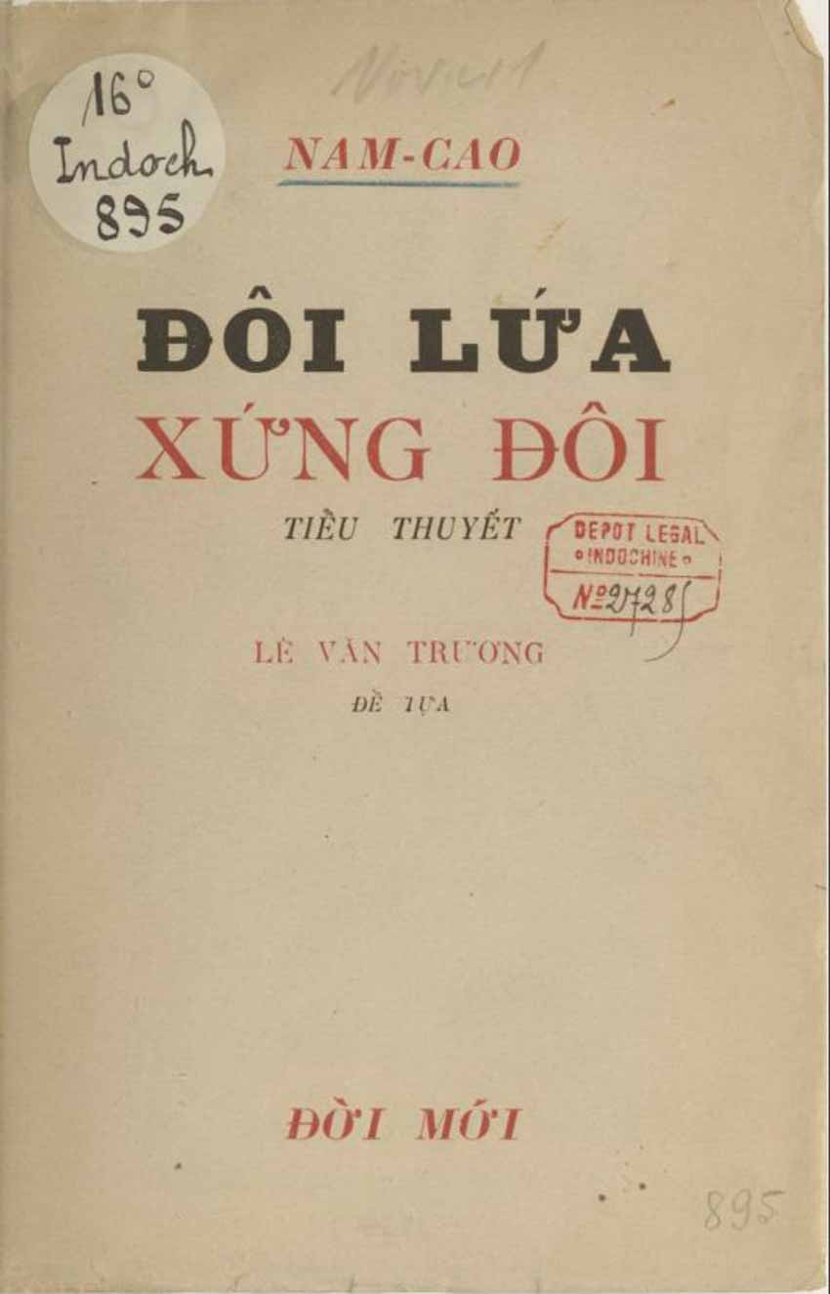
1.NAM CAO TRƯỚC CÁCH MẠNG
Về phần Nam Cao sau khi viết được truyện ngắn "Cái lò gạch cũ", Tô Hoài cho biết, bạn mình đã cầm bản thảo bán cho ông Trác Vỹ, chủ Nhà xuất bản Đời Mới. Dăm ngày sau, đến dò hỏi thế nào, ông này nói với Nam Cao rằng, cái tựa cũ không “ăn khách” nên nhờ nhà văn nổi tiếng nhất bấy giờ là Lê Văn Trương đổi thành "Đôi lứa xứng đôi".

Slide 18
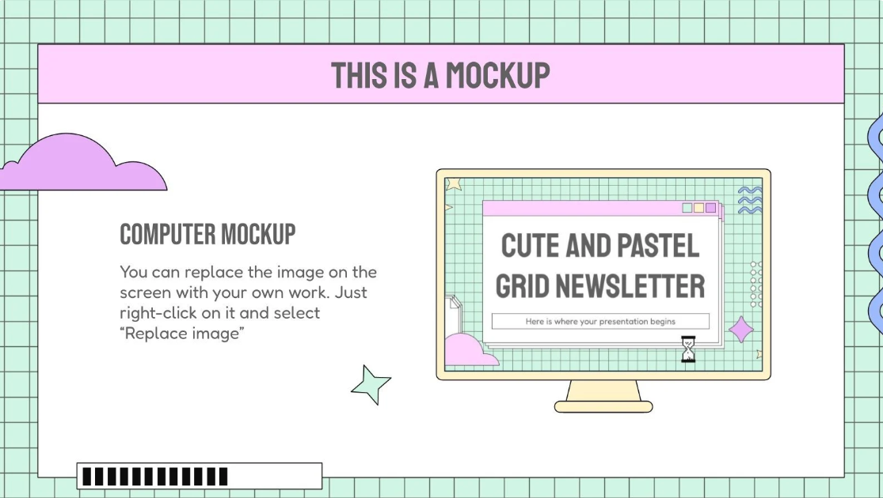
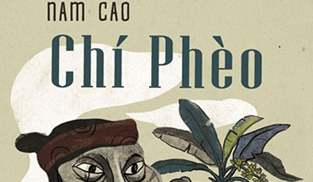
1.NAM CAO TRƯỚC CÁCH MẠNG
Dựa vào những giá trị độc đáo của tác phẩm "Chí Phèo" Các nhà văn lớp tuổi đàn anh như Vũ Bằng, Lê Văn Trương dường như đã nhìn thấy ở cây bút mới này một văn tài thực sự.
Dẫu không được dư luận cổ động, sau tập sách đầu tay với truyện Chí Phèo bất hủ, ngòi bút nhà văn Nam Cao tự tin, linh hoạt hẳn lên.

Slide 19
1
NAM CAO TRƯỚC CÁCH MẠNG
NAM CAO VÀ NHỮNG TRANG VĂN THÊU DỆT TỪ HIỆN THỰC CUỘC SỐNG
2
NAM CAO
ĐỜI VIẾT VÀ NGHIỆP VĂN
VỊ TRÍ CỦA NAM CAO TRONG VĂN ĐÀN VIỆT NAM TRƯỚC CÁCH MẠNG
3
4
NAM CAO SAU CÁCH MẠNG

Slide 20
1
NAM CAO TRƯỚC CÁCH MẠNG
NAM CAO VÀ NHỮNG TRANG VĂN THÊU DỆT TỪ HIỆN THỰC CUỘC SỐNG
2
NAM CAO
ĐỜI VIẾT VÀ NGHIỆP VĂN
VỊ TRÍ CỦA NAM CAO TRONG VĂN ĐÀN VIỆT NAM TRƯỚC CÁCH MẠNG
3
4
NAM CAO SAU CÁCH MẠNG

Slide 21
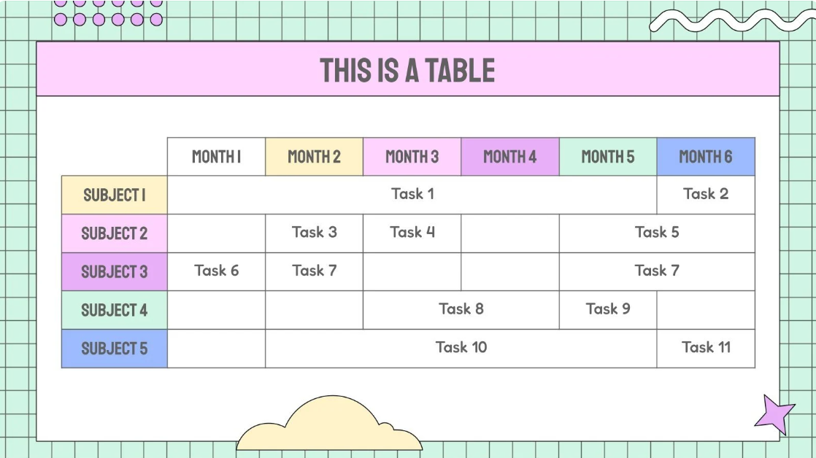
2. NAM CAO VÀ NHỮNG TRANG VĂN THÊU DỆT TỪ HIỆN THỰC CUỘC SỐNG
Các tác phẩm của ông ra đời nhiều hơn và được công chúng đón nhận hơn thuở ban đầu. Các năm từ 1941 đến 1944, Nam Cao viết được nhiều nhất.
"Một tác gia thực sự có gương mặt riêng, để không những không bị khuất trong bóng rợp của những người đi trước, mà còn tự mình xác lập một vị thế mới; vị thế, theo tôi - đó là sự tiếp tục đưa lên đỉnh cao và kết thúc vẻ vang trào lưu văn học hiện thực 1930-1945." (Không biết tên)

Slide 22
2. NAM CAO VÀ NHỮNG TRANG VĂN THÊU DỆT TỪ HIỆN THỰC CUỘC SỐNG
"Nghệ thuật không cần phải là ánh trăng lừa dối, nghệ thuật không nên là ánh trăng lừa dối, nghệ thuật chỉ có thể là tiếng đau khổ kia thoát ra từ những kiếp lầm than."

Slide 23
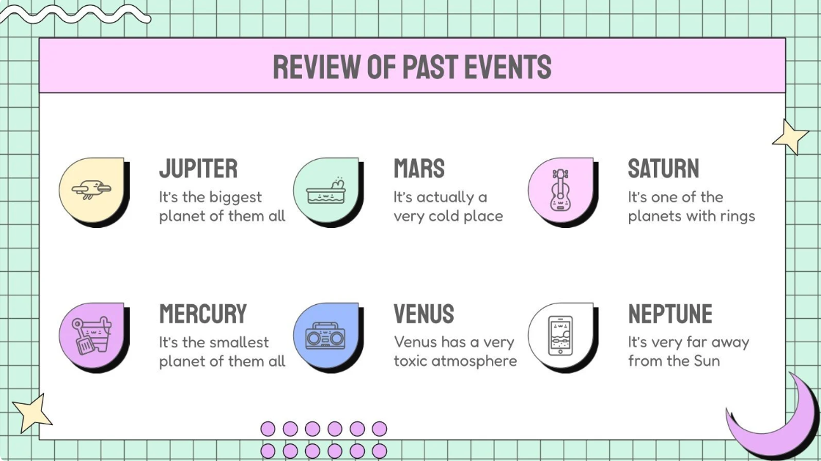
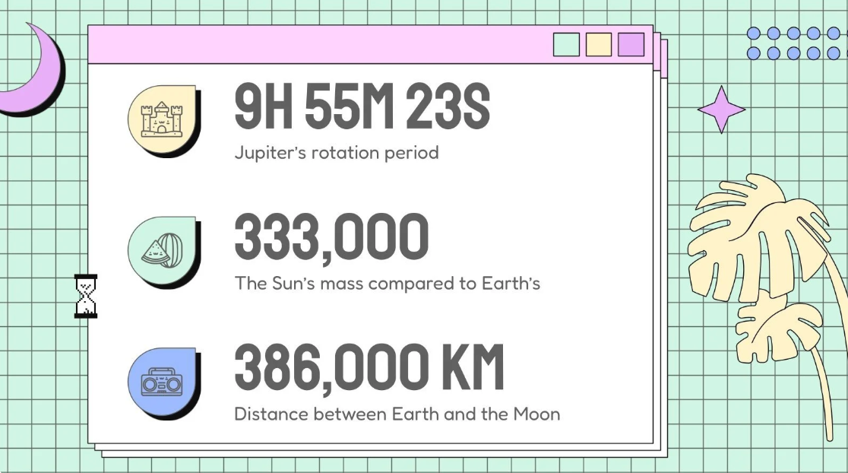
2. NAM CAO VÀ NHỮNG TRANG VĂN THÊU DỆT TỪ HIỆN THỰC CUỘC SỐNG
Nỗi ám ảnh về cái nghèo từ hiện thực đến trang văn
Quan niệm nghệ thuật vị nhân sinh

Slide 24
Nỗi ám ảnh về cái nghèo từ hiện thực đến trang văn
Suốt thời viết văn trước Cách mạng có thể nói tiền bạc và cái nghèo là nỗi ám ảnh ông từ hiện thực tới trang văn.
Với cuộc đời của mình, Nam Cao hiện lên là một người cầm bút đầy kham khổ qua lời kể của Vũ Bằng
"Tội nghiệp, đừng có ai tưởng anh để tóc kiểu hippy, tóc anh dài quá chỉ là vì anh lười hớt, mà nguyên nhân do lười hớt mười lần thì chín là vì không có tiền."
"Mùa rét chỉ có trần một bộ màu đen sọc đỏ lợt, giầy không há mõm nhưng lúc nào cũng đầy bùn."

Slide 25
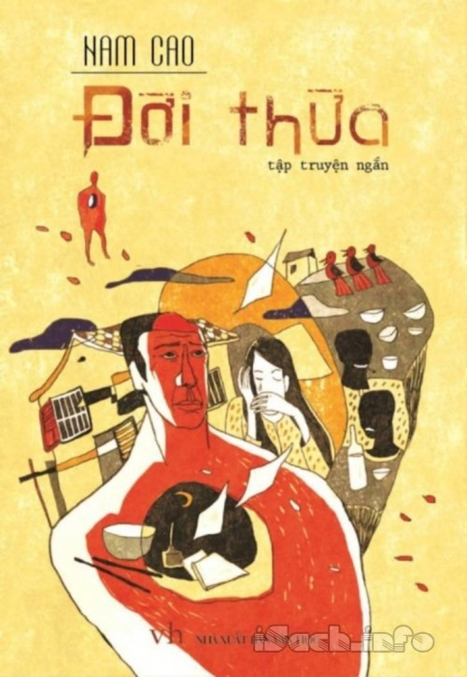
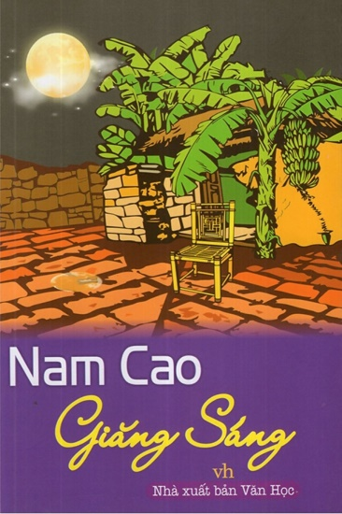
Nỗi ám ảnh về cái nghèo từ hiện thực đến trang văn
Hay là nhà văn nghèo Hộ trong "Đời thừa" là một văn sĩ nghèo mang trong mình nhiều hoài bão ước mơ.
Hộ đồng thời rơi vào hai tấn bi kịch
“Không một phút nào Điền không phải nghĩ đến tiền, óc Điền đầy những lo lắng nhỏ nhen. Một đôi khi chợt nhớ lại cái mộng xưa, Điền lại thở dài. Điền tự an ủi: có tiền rồi sẽ viết. Nhưng Điền biết: chẳng bao giờ Điền viết nữa, bởi chắc chắn là suốt đời Điền cũng không có tiền.” – Giăng sáng

Slide 26
2. NAM CAO VÀ NHỮNG TRANG VĂN THÊU DỆT TỪ HIỆN THỰC CUỘC SỐNG
Nỗi ám ảnh về cái nghèo từ hiện thực đến trang văn
Quan niệm nghệ thuật vị nhân sinh

Slide 27
Quan niệm nghệ thuật vị nhân sinh
Có nhà văn từng nói “Con người là điều thú vị nhất đối với con người, và con người cũng chỉ hứng thú với con người”.
Hay như Nam Cao cũng từng tâm sự với Vũ Bằng "Tôi quan niệm cuộc đời giản dị lắm.đời không có nhiêu khê như người ta vẫn viết trong tiểu thuyết trữ tình. Đói thì ăn, khát thì uống. Tôi thấy thế nào cứ viết in như thế, không thêm bớt. Thế cũng đủ rồi, lọ là phải bầy đặt thêm ra làm gì."

Slide 28
Quan niệm nghệ thuật vị nhân sinh
Văn Nam Cao còn có cả những con người nhỏ bé mà thân thuộc. Từ "Lão Hạc", "Chí Phèo" "Một bữa no" hay "Trẻ con không được ăn thịt chó".Ông cảm thông cho những số phận khốn khổ trong xã hội.
+ Từ chuyện lão Hạc phải bán đi con chó trong nhà để có tiền.⇨ Đồng tiền quý giá hơn mạng người, quý giá đến nổi mà lão Hạc có chết cũng không dám đụng tới nó.
+ Hay cái đói đáng sợ trong "Một bữa no" ⇨ Người nông dân nghèo nhỏ bé lận đận tìm kiếm sự sống, họ được ham sống đến mà lại hại chết mình.

Slide 29
Quan niệm nghệ thuật vị nhân sinh
+ Hay cái đói hủy hoại nhân cách của con người trong tác phẩm "Trẻ con không được ăn thịt chó".
+ Và đỉnh cao nhất không thể không kể đến "Chí Phèo".
Những tác phẩm đặc sắc nhất, căn cốt nhất làm nên tên tuổi, sự nghiệp của Nam Cao đều lấy bối cảnh, mẫu nhân vật trong cái làng Đại Hoàng ấy.

Slide 30
1
NAM CAO TRƯỚC CÁCH MẠNG
NAM CAO VÀ NHỮNG TRANG VĂN THÊU DỆT TỪ HIỆN THỰC CUỘC SỐNG
2
NAM CAO
ĐỜI VIẾT VÀ NGHIỆP VĂN
VỊ TRÍ CỦA NAM CAO TRONG VĂN ĐÀN VIỆT NAM TRƯỚC CÁCH MẠNG
3
4
NAM CAO SAU CÁCH MẠNG

Slide 31
1
NAM CAO TRƯỚC CÁCH MẠNG
NAM CAO VÀ NHỮNG TRANG VĂN THÊU DỆT TỪ HIỆN THỰC CUỘC SỐNG
2
NAM CAO
ĐỜI VIẾT VÀ NGHIỆP VĂN
VỊ TRÍ CỦA NAM CAO TRONG VĂN ĐÀN VIỆT NAM TRƯỚC CÁCH MẠNG
3
4
NAM CAO SAU CÁCH MẠNG

Slide 32
3. VỊ TRÍ CỦA NAM CAO TRONG VĂN ĐÀN VIỆT NAM TRƯỚC CÁCH MẠNG
Xét một cách tổng thể, sáng tác của ông trước cách mạng tập trung vào hai đề tài lớn: Người tiểu tư sản nghèo và người nông dân
Tuy đã có những đóng góp lớn cho nền văn học và cống hiến cho quan niệm nghệ thuật vị nhân sinh. Nhưng thực tế thì Nam Cao chưa bao giờ có được hào quang xứng đáng.
Song hậu sáng tác, ngòi bút của người nông dân thời bấy giờ vẫn lận đận, chưa thật sự có chỗ đứng vững chắc.

Slide 33
1
NAM CAO TRƯỚC CÁCH MẠNG
NAM CAO VÀ NHỮNG TRANG VĂN THÊU DỆT TỪ HIỆN THỰC CUỘC SỐNG
2
NAM CAO
ĐỜI VIẾT VÀ NGHIỆP VĂN
VỊ TRÍ CỦA NAM CAO TRONG VĂN ĐÀN VIỆT NAM TRƯỚC CÁCH MẠNG
3
4
NAM CAO SAU CÁCH MẠNG

Slide 34
1
NAM CAO TRƯỚC CÁCH MẠNG
NAM CAO VÀ NHỮNG TRANG VĂN THÊU DỆT TỪ HIỆN THỰC CUỘC SỐNG
2
NAM CAO
ĐỜI VIẾT VÀ NGHIỆP VĂN
VỊ TRÍ CỦA NAM CAO TRONG VĂN ĐÀN VIỆT NAM TRƯỚC CÁCH MẠNG
3
4
NAM CAO SAU CÁCH MẠNG

Slide 35
4. NAM CAO SAU CÁCH MẠNG
«Sống đã rồi hãy viết»
Sau cách mạng tháng tám ông tham gia đoàn quân Nam Tiến lên Việt Bắc vào vùng địch hậu khu 3 làm báo cứu quốc.
Vũ khí của Nam Cao vẫn là ngòi bút và trang viết ông đều quyết tâm sống đã rồi hãy viết, sống là cầm súng chiến đấu giải phóng dân tộc sẵn sàng làm anh tuyên truyền viên nhải nhép đem ngòi bút phục vụ công nông binh.
Vẫn là câu chuyện của anh trí thức nghèo nhưng lại mang chân lý của người chiến sĩ cộng sản cách mạng là những ký họa sinh động tràn ngập tinh thần lạc quan vẻ đẹp và sức mạnh tinh thần của bộ đội nhân dân trong các chiến dịch.

Slide 36
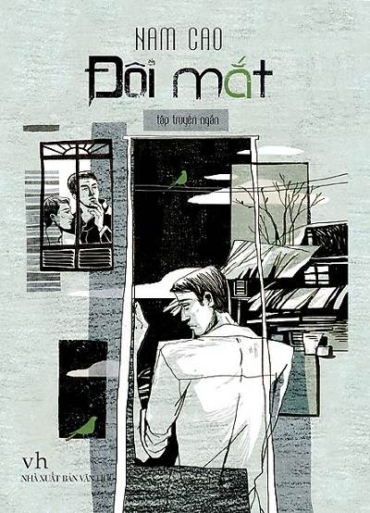
4. NAM CAO SAU CÁCH MẠNG
Giai đoạn này, truyện ngắn “Đôi mắt” được xem là tác phẩm xuất sắc nhất của ông.
Việc Nam Cao xây dựng thành công cách nhìn cuộc sống của Hoàng và Độ - đại diện cho hai kiểu nhà văn thời đó đã giúp không ít văn nghệ sĩ “thức tỉnh”, nhận ra con đường đi đúng đắn cho hành trình sáng tác tiếp theo của mình.

Slide 37
ĐỜI VĂN NAM CAO
ĐÃ ĐƯỢC GÌ?

Slide 38
III. ĐỜI VĂN NAM CAO ĐÃ ĐƯỢC GÌ?
Một đời văn có thể xem là lặng lẽ, chưa lúc nào tự thỏa mãn và yên tâm, hoặc tự tin về mình - một tâm thế viết rất khác với nhiều bạn văn cùng thời

Slide 39
III. ĐỜI VĂN NAM CAO ĐÃ ĐƯỢC GÌ?
Nam Cao không có tên trong bộ sách Nhà văn hiện đại, gồm 79 người, của Vũ Ngọc Phan
Bằng chứng là trong Bản tự thuật Nam Cao gửi Ban tổ chức của Hội văn nghệ Việt Nam năm 1950 có một dòng: “… trước 1945 không xuất bản được tác phẩm nào đáng kể”.

Slide 40
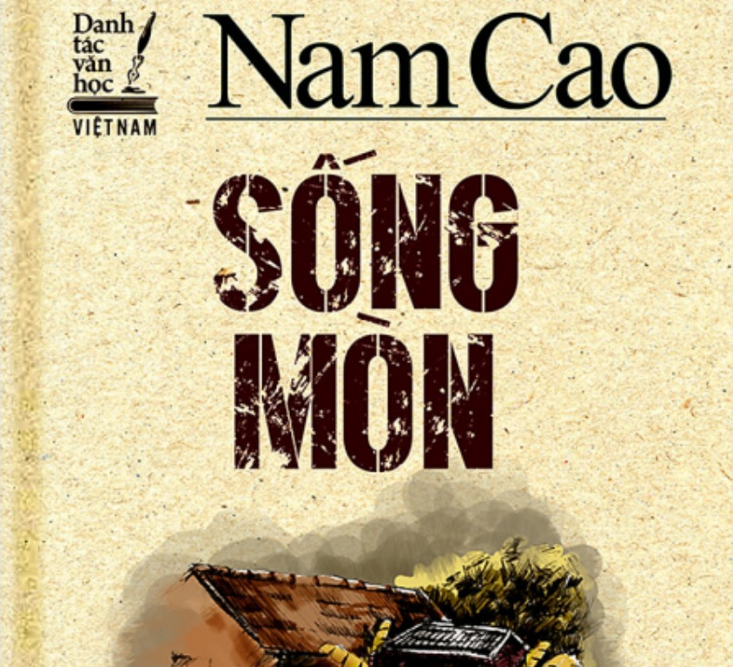
III. ĐỜI VĂN NAM CAO ĐÃ ĐƯỢC GÌ?
Cho đến ngày hy sinh, có thể nói Nam Cao chưa được hưởng những gì gọi là hào quang, hoặc vinh quang của nghề.
Còn tiểu thuyết Sống mòn “viết xong tại Đại Hoàng ngày 1/10/1944”
Rồi phải chờ đến 1956, sau khi Nam Cao mất 5 năm mới được in ở Nhà xuất bản Văn nghệ.

Slide 41
III. ĐỜI VĂN NAM CAO ĐÃ ĐƯỢC GÌ?
Cũng từ đây, qua Sống mòn lần đầu được in, năm 1956, qua Chí Phèo - sau lần in thứ hai năm 1957, và nhiều chục truyện ngắn trên các báo lần đầu được sưu tầm và gom lại trong hai tập
+ Truyện ngắn Nam Cao (Nxb.Văn hóa; 1960)
+ Một đám cưới (Nxb.Văn học; 1963)

Slide 42
III. ĐỜI VĂN NAM CAO ĐÃ ĐƯỢC GÌ?
Puskin từng viết “Linh hồn là ấn tượng của một tác phẩm. Cây cỏ sống được là nhờ ánh sáng, chim muông sống được là nhờ tiếng ca, một tác phẩm sống được là nhờ tiếng lòng của người cầm bút”.

Slide 43
HOÀN VĂN
-phần một-
Chân thành cảm ơn sự chú ý của các bạn

